Slide 1


5-6月工作汇报
2025年6月19日

Slide 2
目录
1. Park Field 地区水圈诱导的dc/c正演建模
2. EDW弥散波评估方法及dc/c观测初探
3. 后续规划

Slide 3
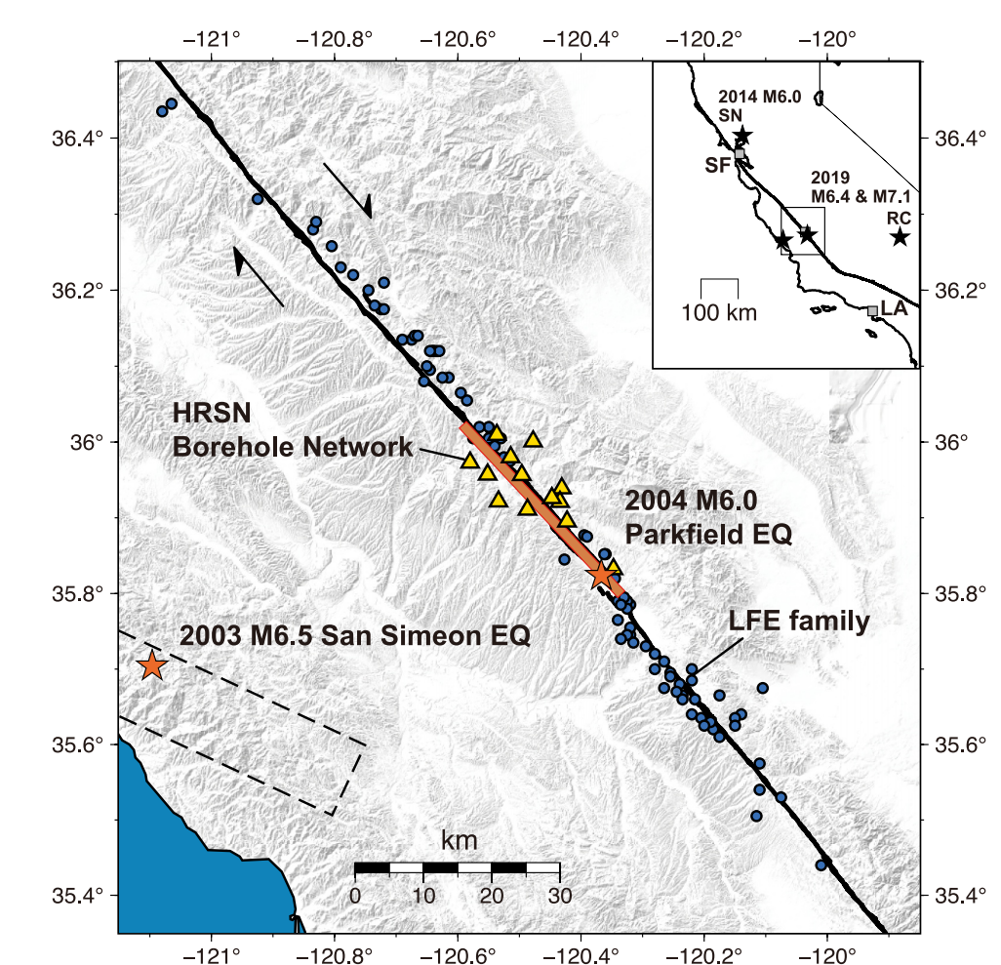
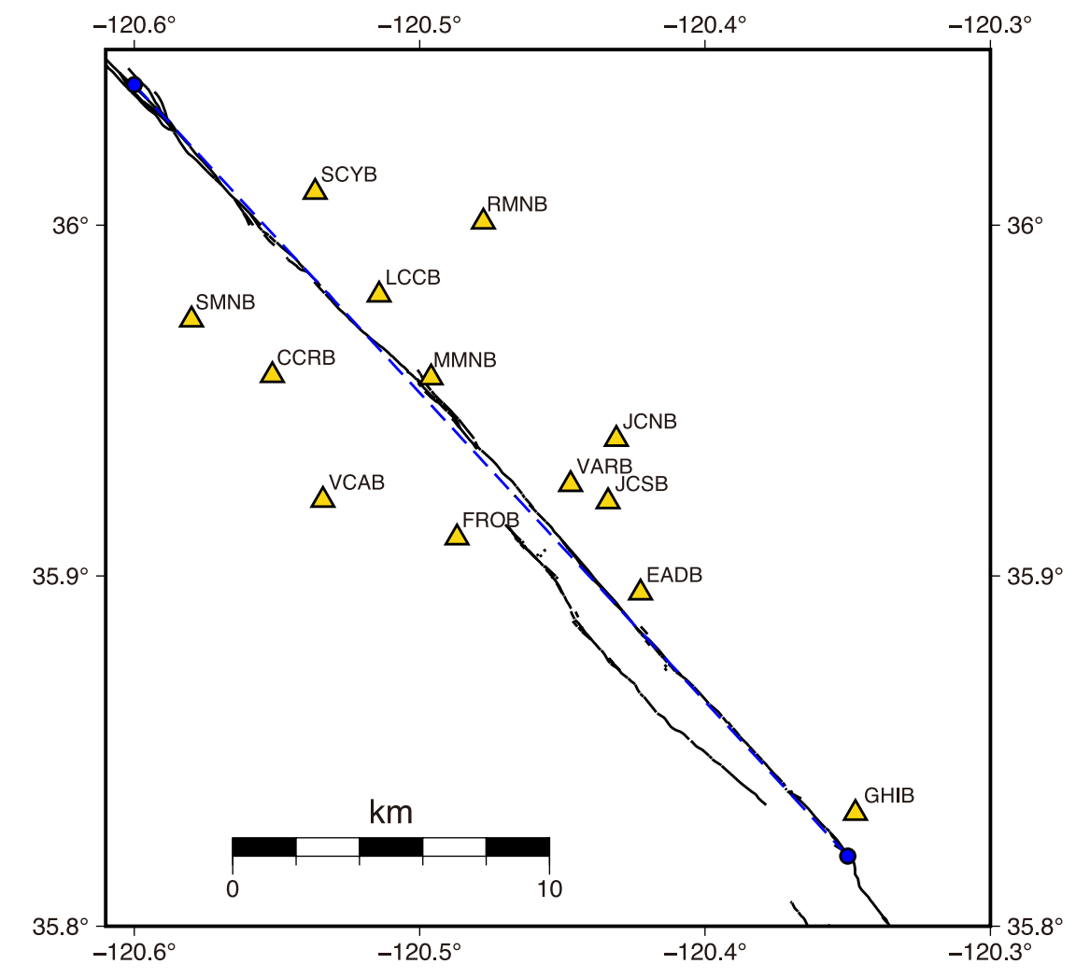
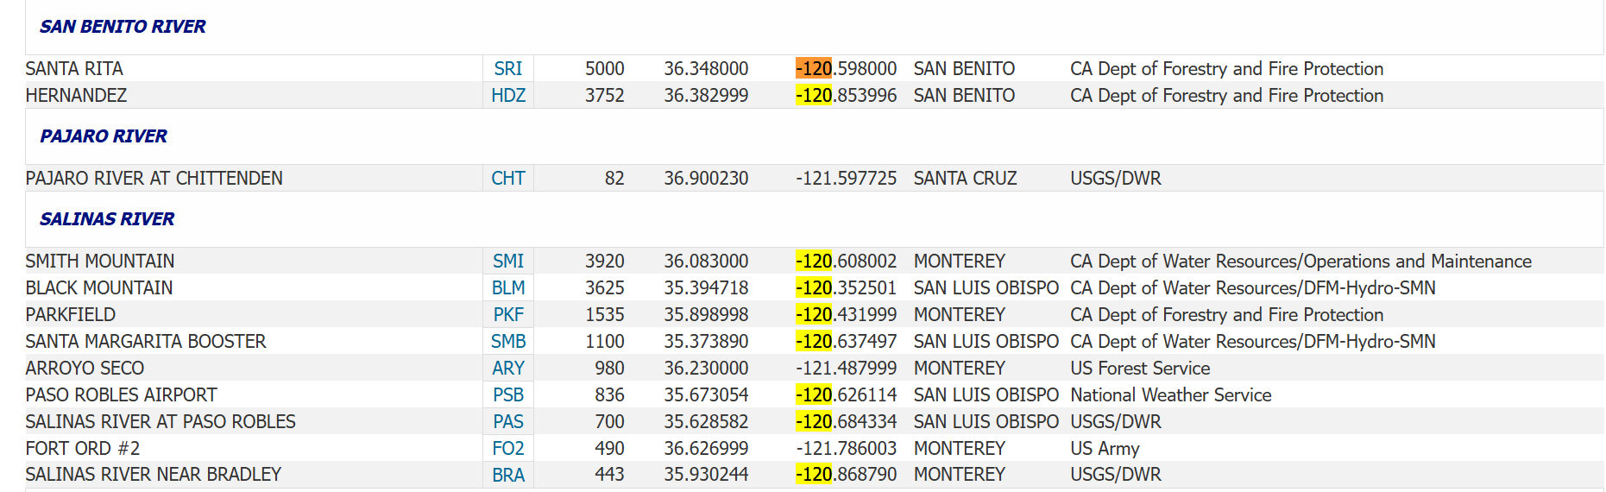
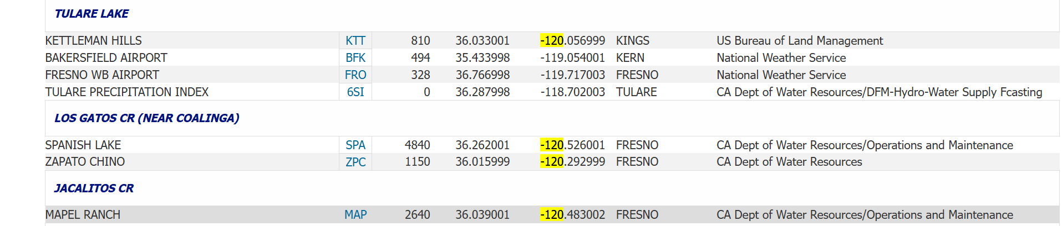
1.Park Field 地区水圈诱导的dc/c正演建模
MAP
PKF
Okubo et al. 2024 JGR

Slide 4
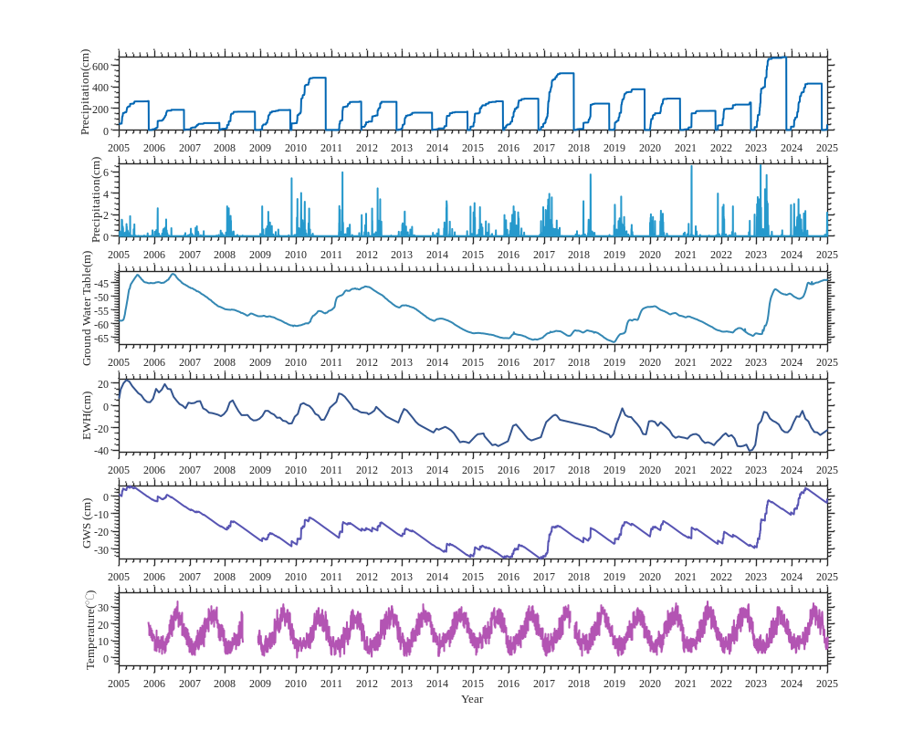
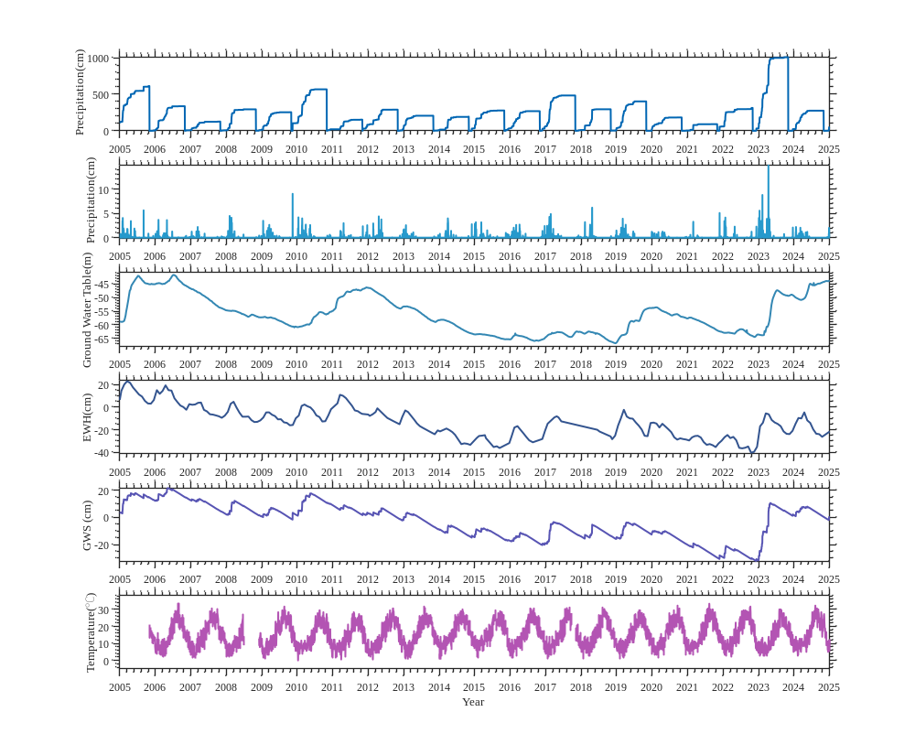
1.Park Field 地区水圈诱导的dc/c正演建模
PKF
PKF+MAP（mean）

Slide 5
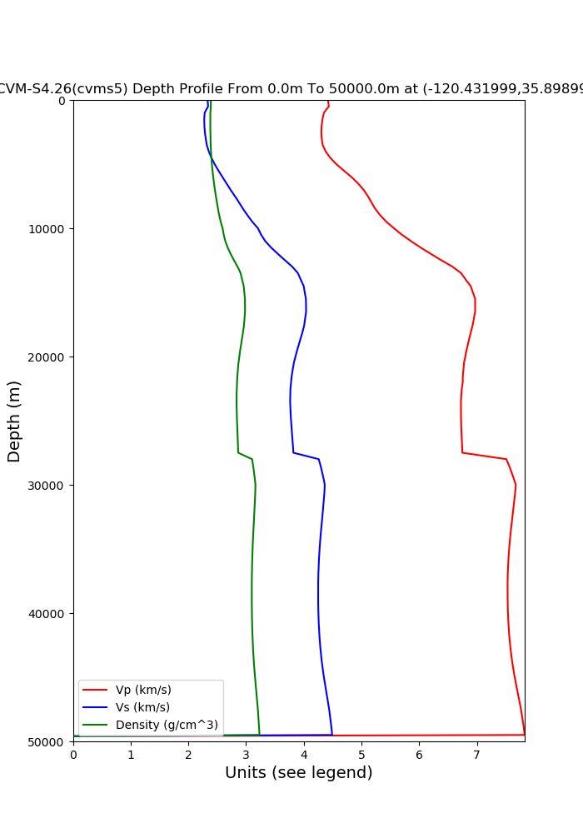
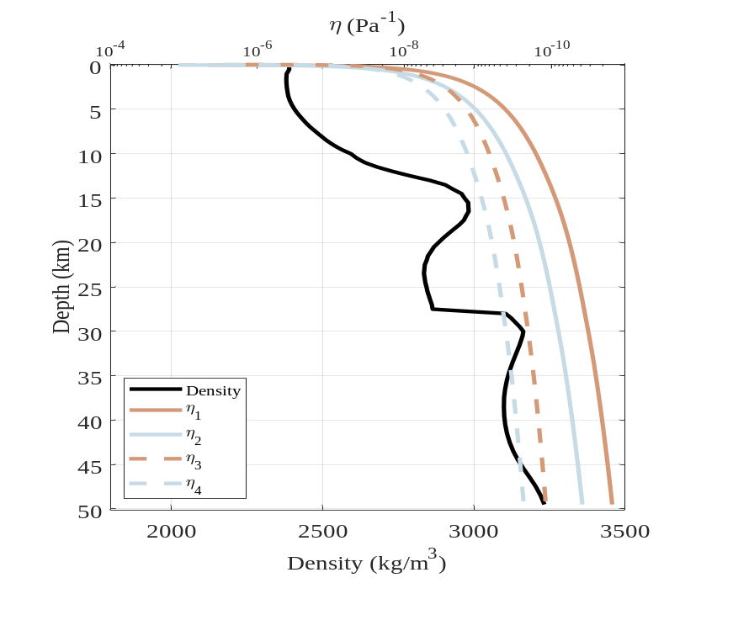
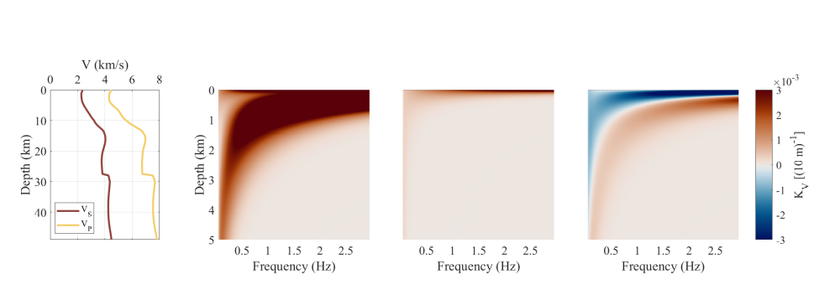


1.Park Field 地区水圈诱导的dc/c正演建模
曲线a：$η=−{10}^{6.882 }P^{−1.347}$
（Li et al. 2025）
曲线b：$η=−{10}^{7 }P^{−1}$
（Bird et al. 2024）

Slide 6
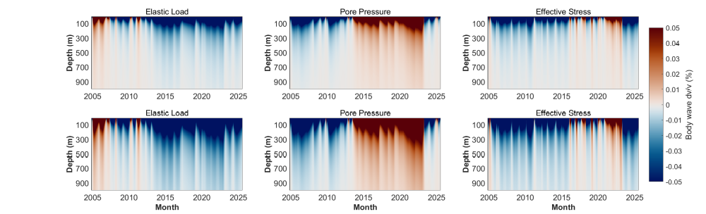
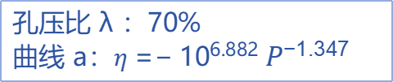
1.Park Field 地区水圈诱导的dc/c正演建模
PKF+MAP（mean）/ 2
S wave
P wave
孔压比 λ ：70%
曲线 a：$η=−{10}^{6.882 }P^{−1.347}$

Slide 7
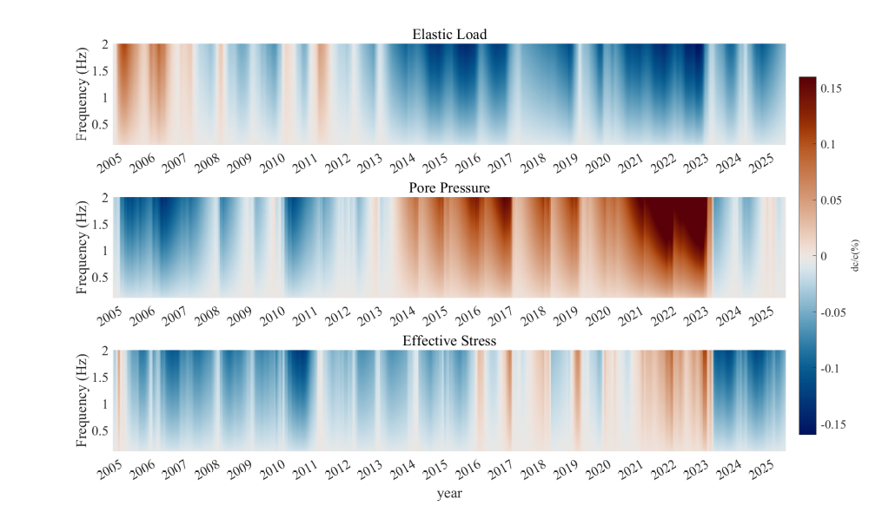
1.Park Field 地区水圈诱导的dc/c正演建模

Slide 8
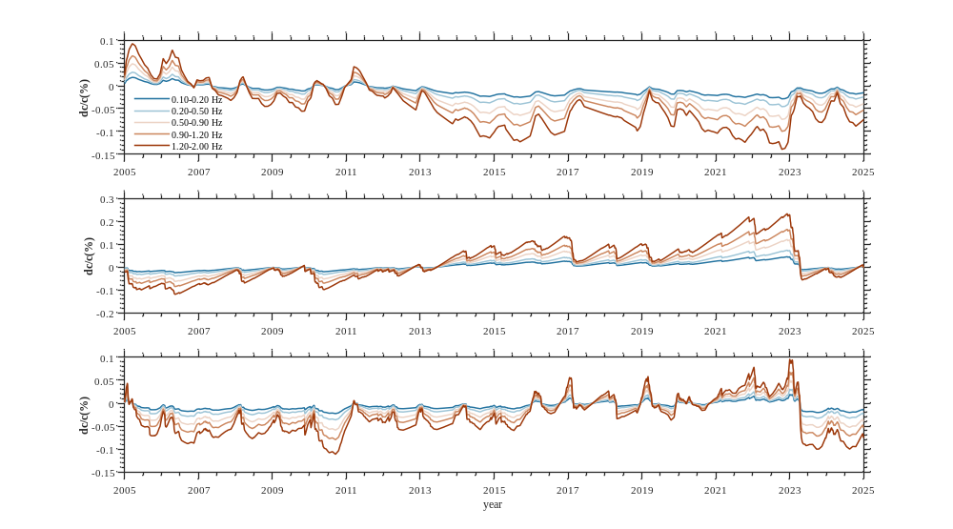
1.Park Field 地区水圈诱导的dc/c正演建模
Elastic Loading
Pore Pressure
effective stress
孔压比 λ ：70%
曲线 a：$η=−{10}^{6.882 }P^{−1.347}$

Slide 9
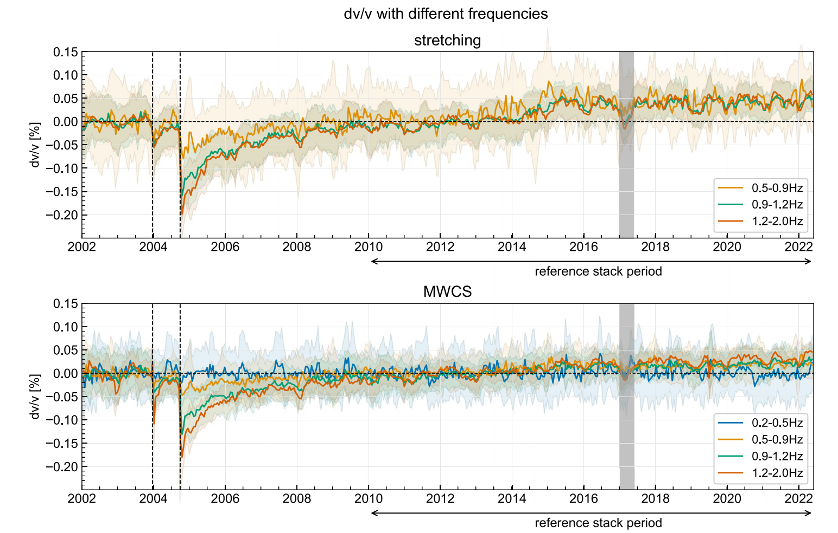
Okubo et al. 2024 JGR

Slide 10
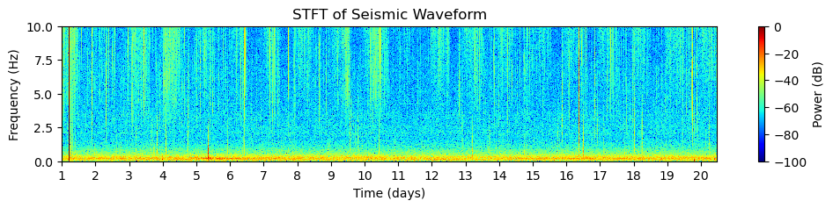
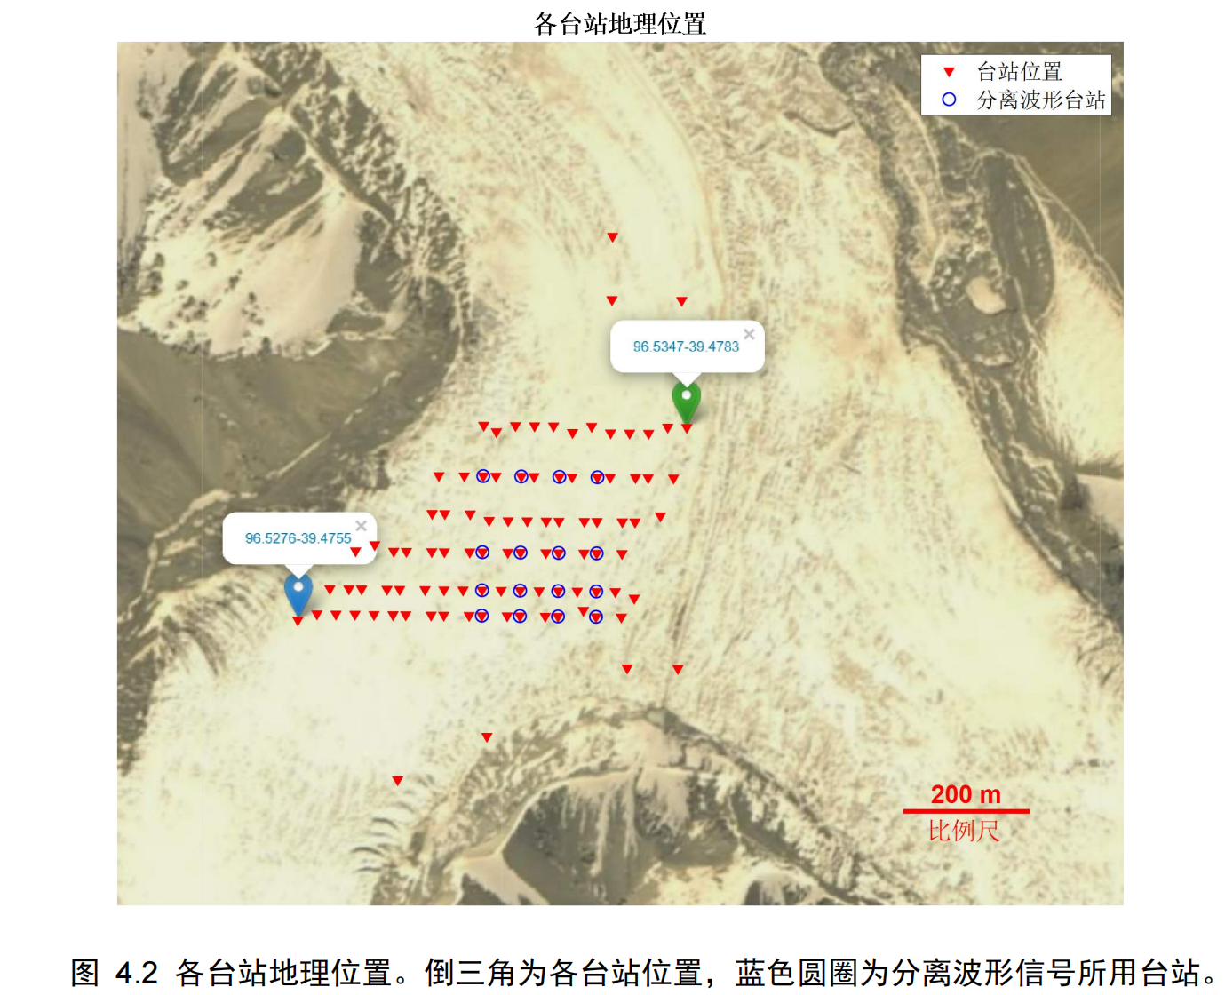
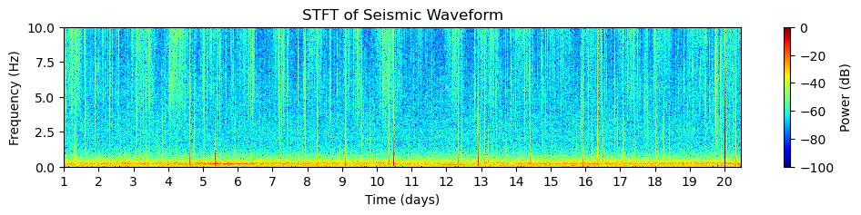
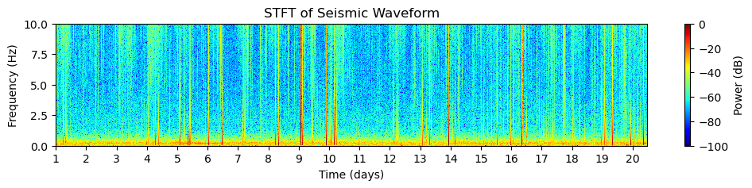
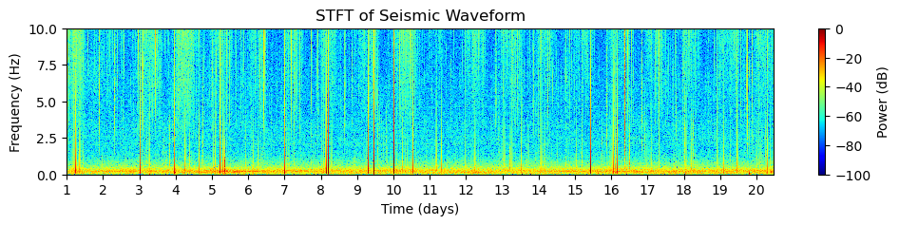
2.EDW弥散波评估方法及dc/c观测初探
A
B
C
A
C
B
D
D
from 陈志强
.0002048..GHZ | 2024-09-27T13:00:00.000000Z - 2024-10-17T00:59:59.950000Z | 20.0 Hz, 33696000 samples
.0002061..GHZ | 2024-09-27T13:00:00.000000Z - 2024-10-17T00:59:59.950000Z | 20.0 Hz, 33696000 samples
.0002120..GHZ | 2024-09-27T13:00:00.000000Z - 2024-10-17T00:59:59.950000Z | 20.0 Hz, 33696000 samples
.0002133..GHZ | 2024-09-27T13:00:00.000000Z - 2024-10-17T00:59:59.950000Z | 20.0 Hz, 33696000 samples

Slide 11
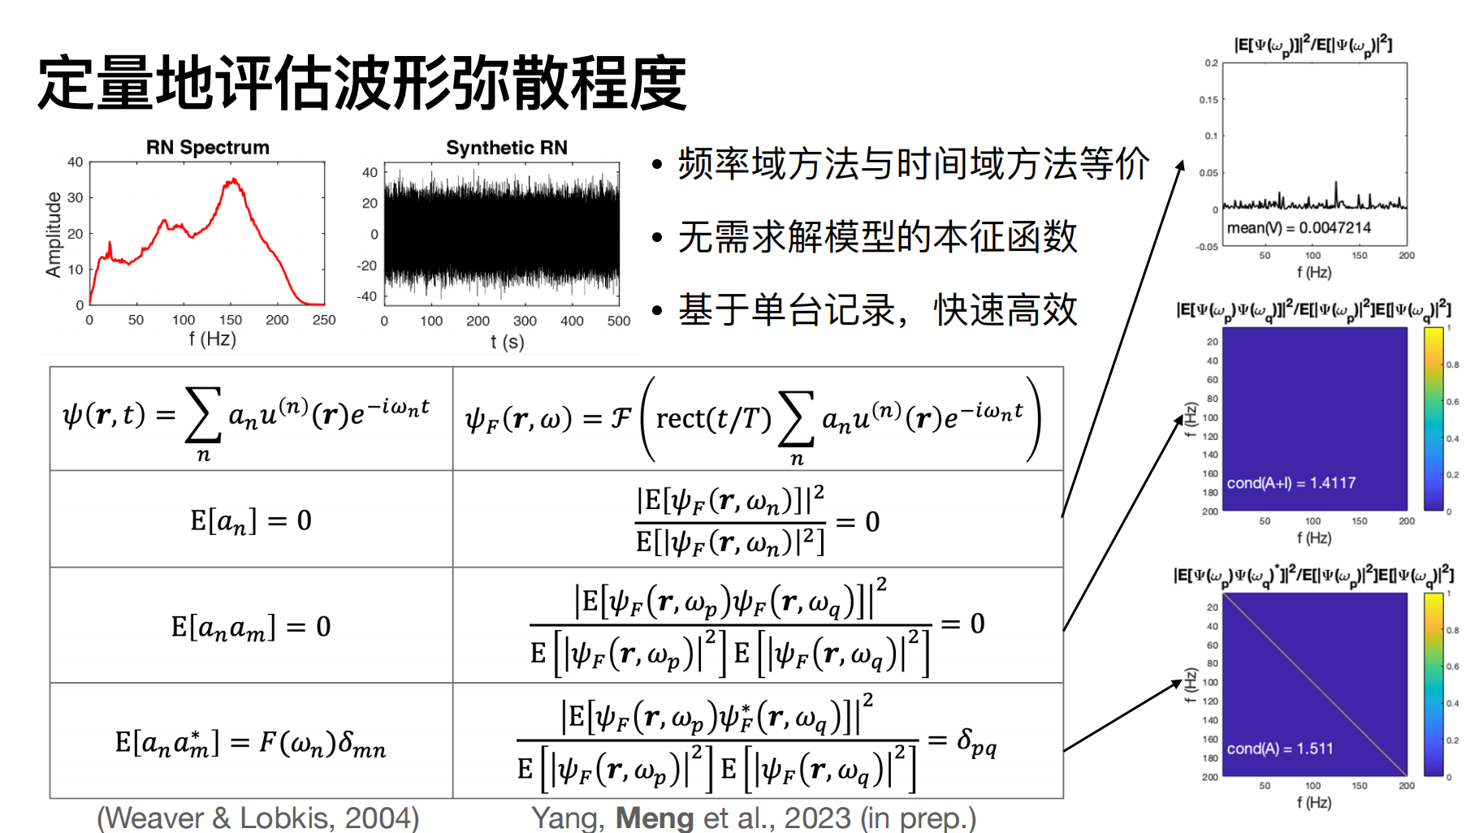
2.EDW弥散波评估方法及dc/c观测初探
from 孟浩然，城市环境地震学

Slide 12
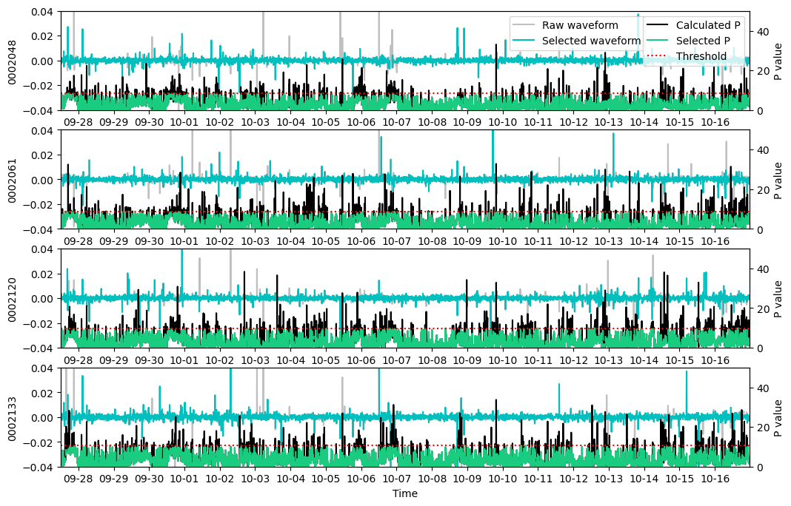
2.EDW弥散波评估方法及dc/c观测初探
MAD
(median absolute deviation)
B - C
方法参考：Yang et al. 2024 JGR

Slide 13
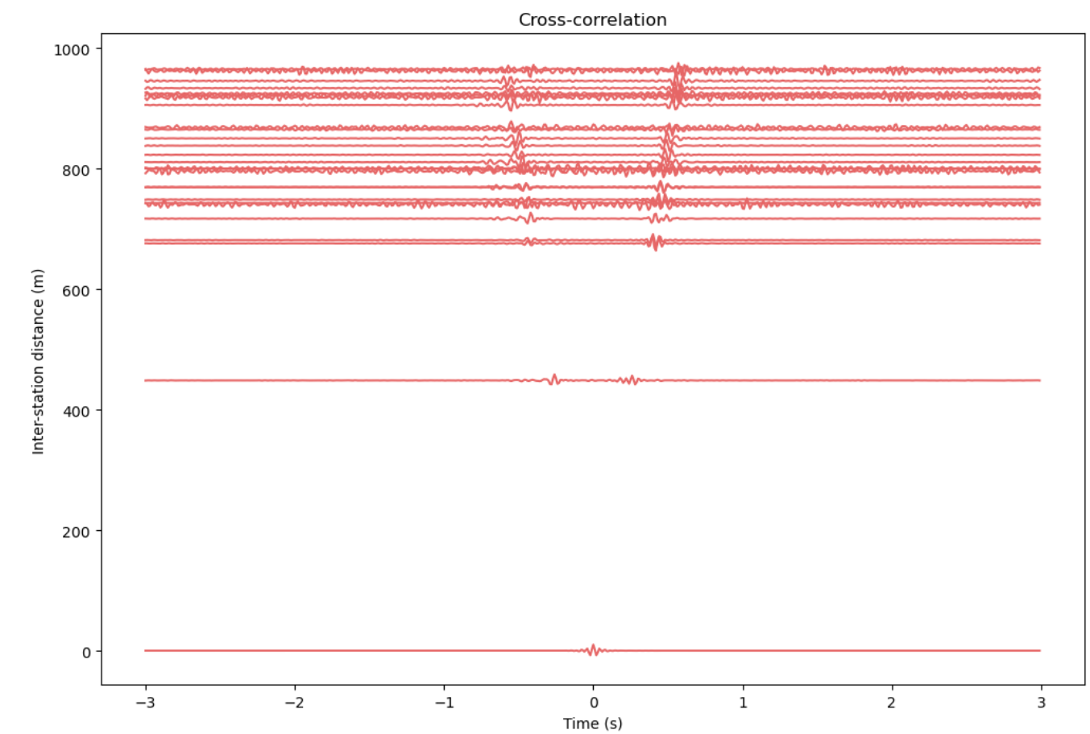
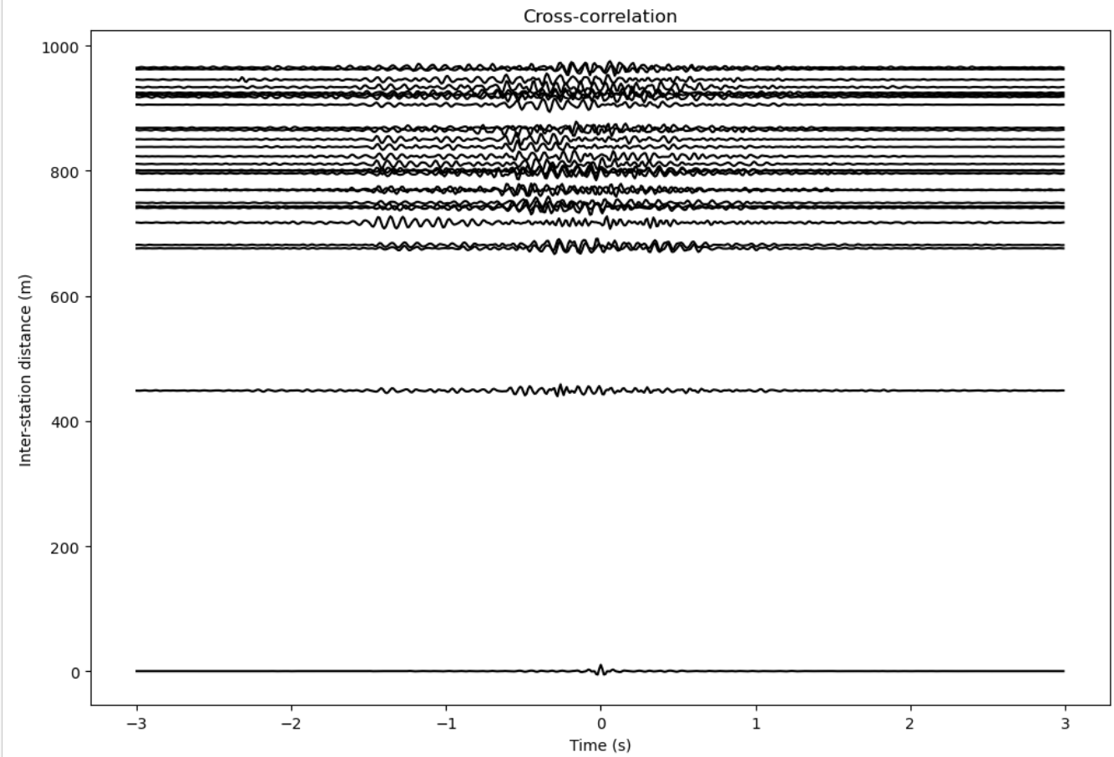
2.EDW弥散波评估方法及dc/c观测初探

Slide 14
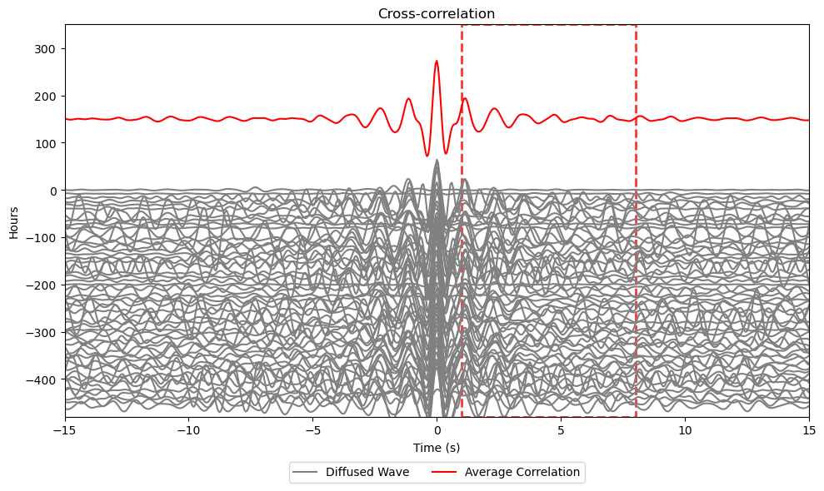
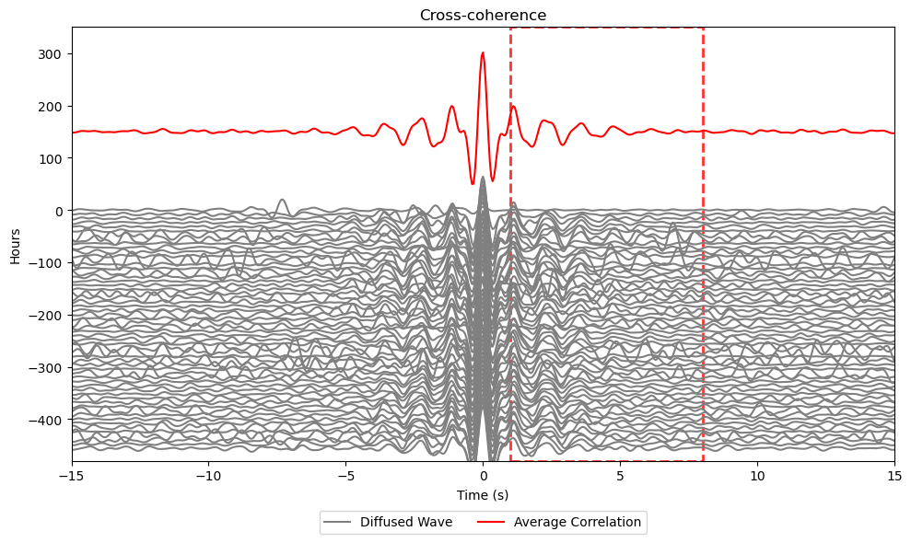
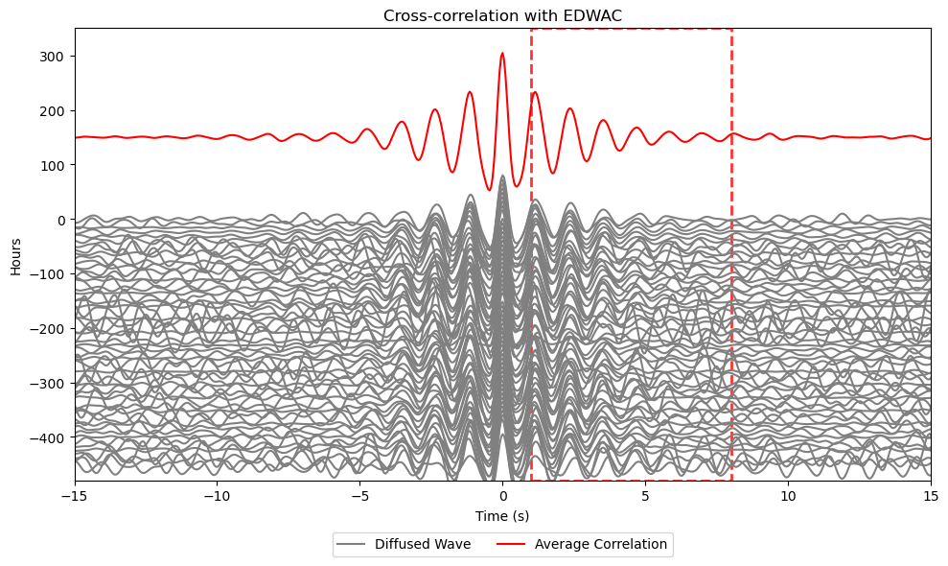
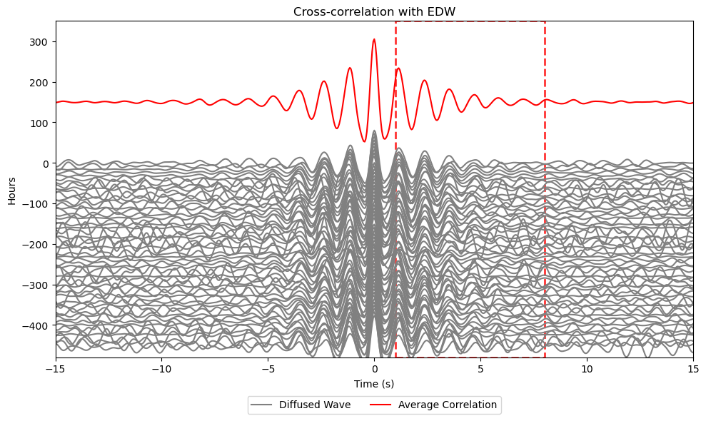
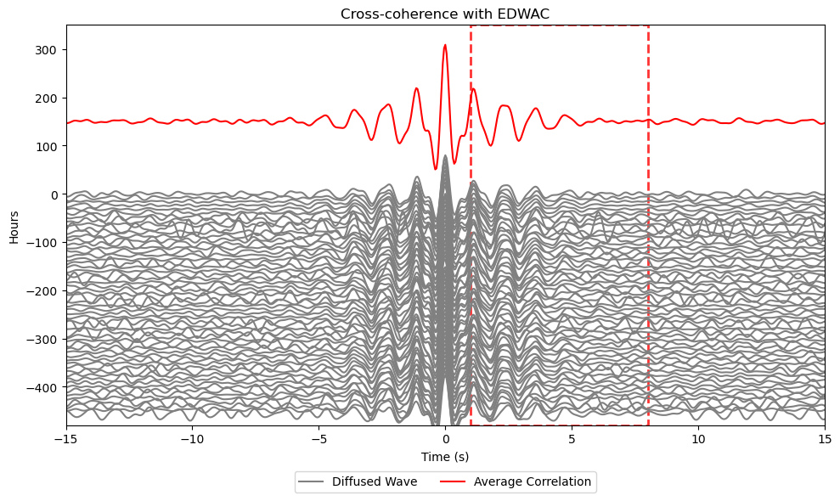
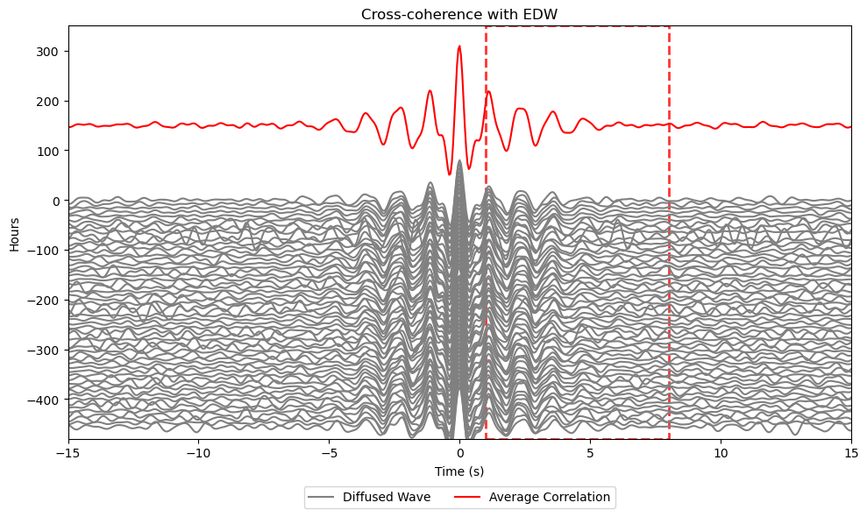
2.EDW弥散波评估方法及dc/c观测初探
B - C
选择红色虚框区域（可调）计算每6个小时叠加的波形，二十天的相位（dt）差异
类似双台法根据互相关峰值所在位置求偏移时间dt

Slide 15
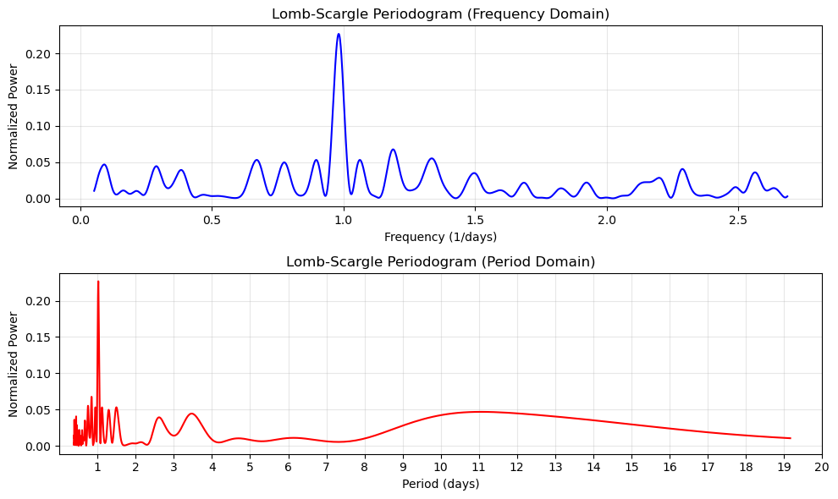
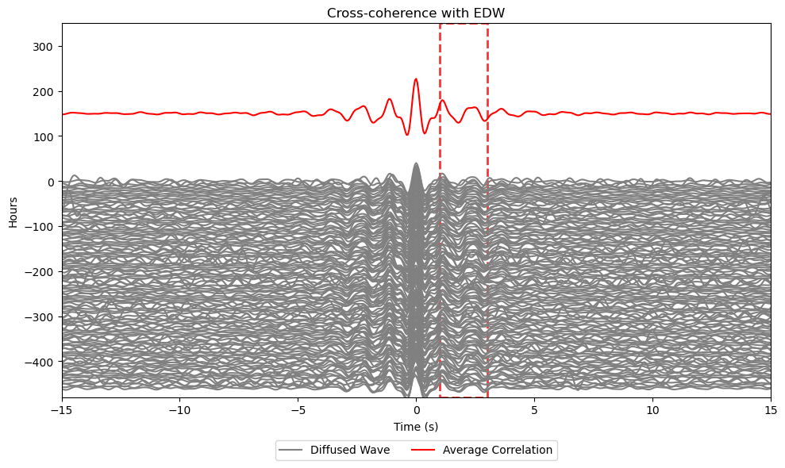
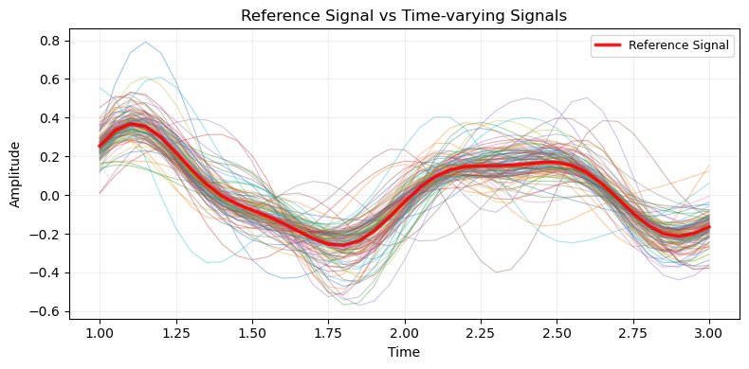
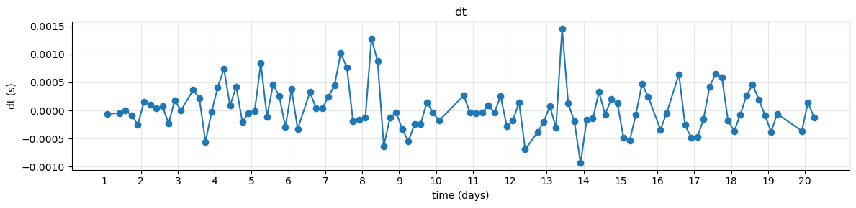
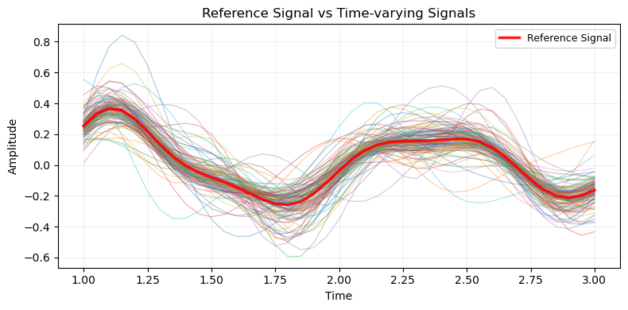
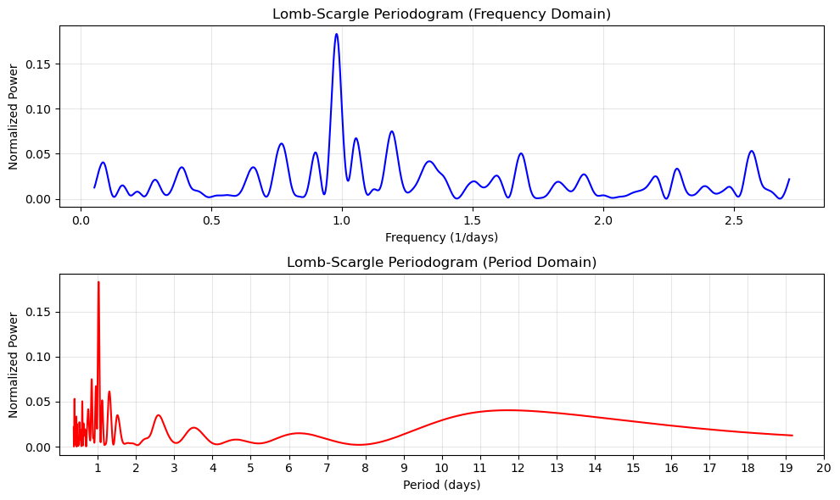
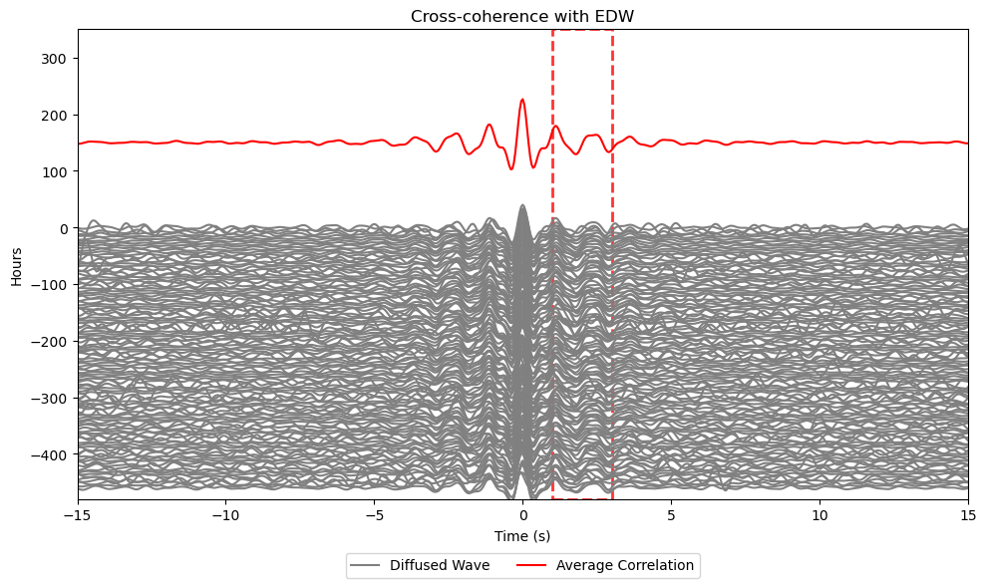
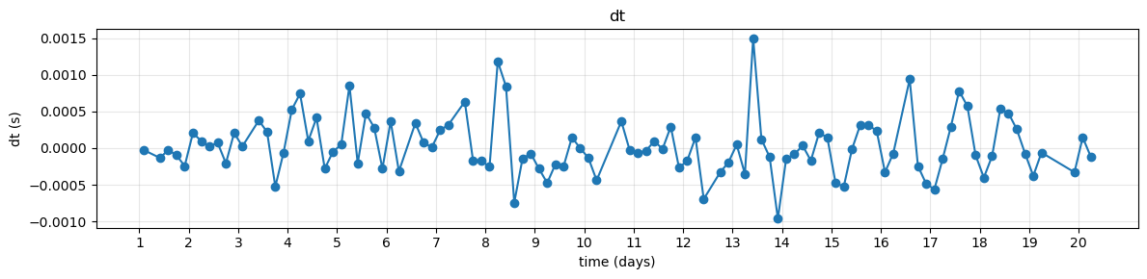
2.EDW弥散波评估方法及dc/c观测初探
EDW
EDW+AC

Slide 16
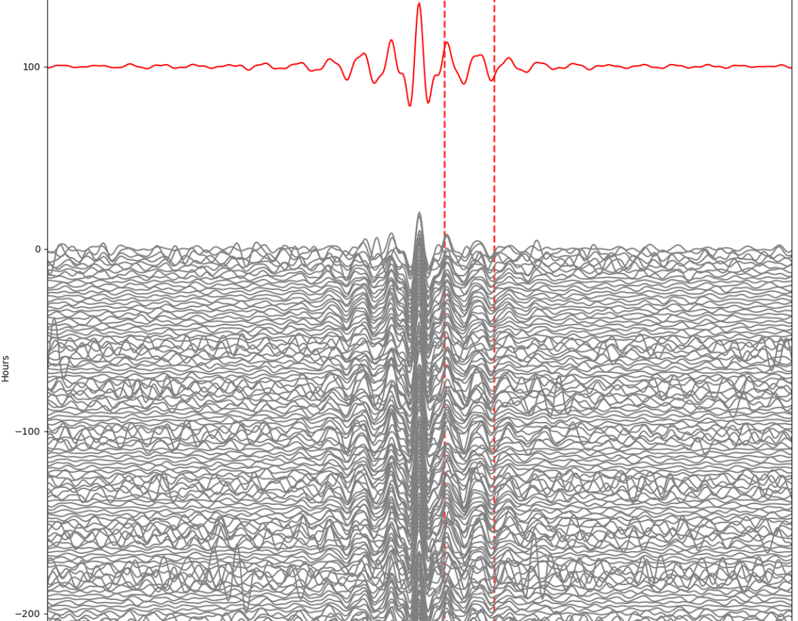
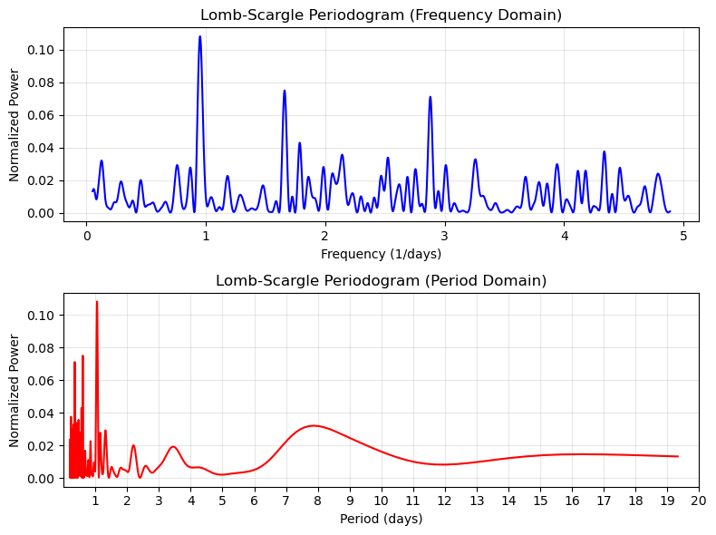
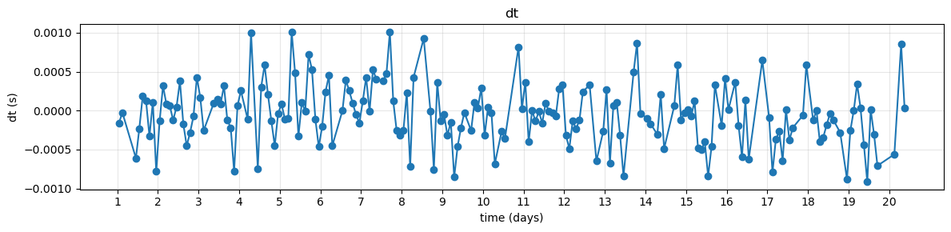
2.EDW弥散波评估方法及dc/c观测初探
2h叠加一次；
去除dt变化过大的点：
mask_dt = (dt <= 0.0015)
& (dt >= -0.0015)

Slide 17
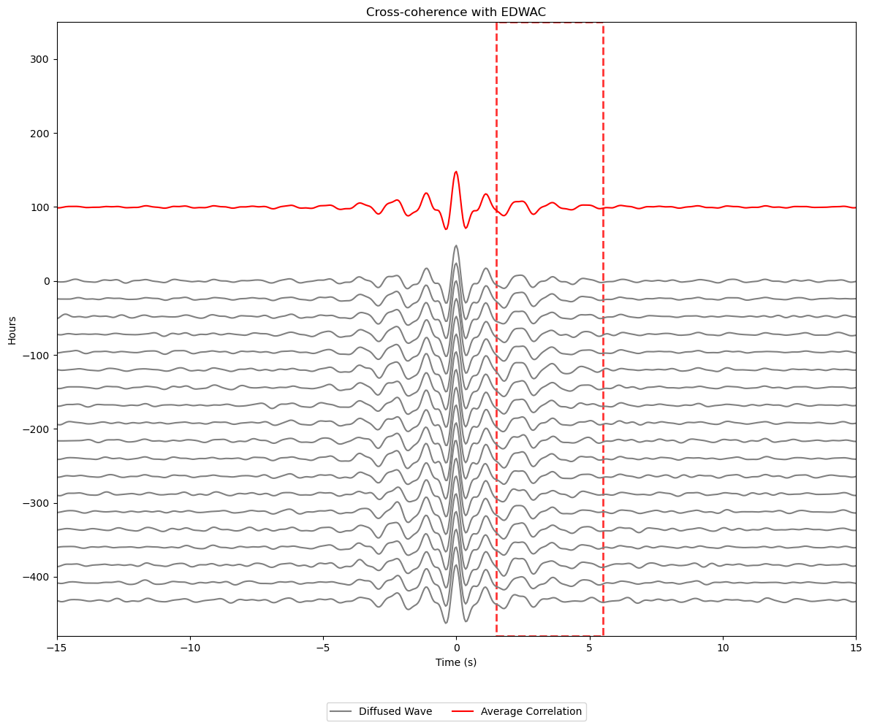
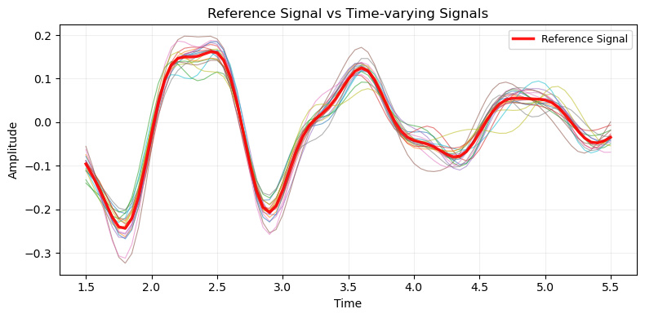
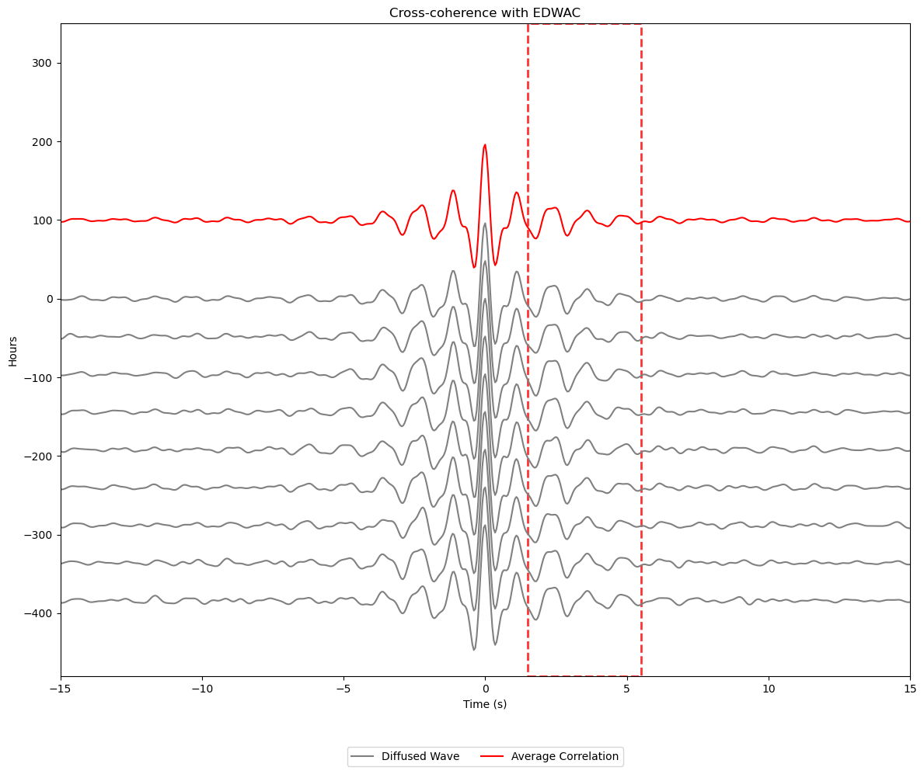
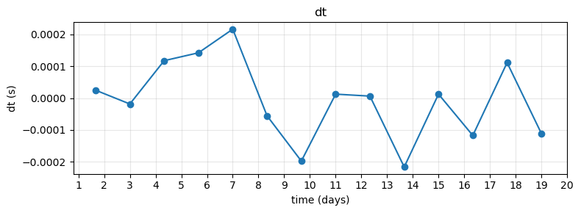
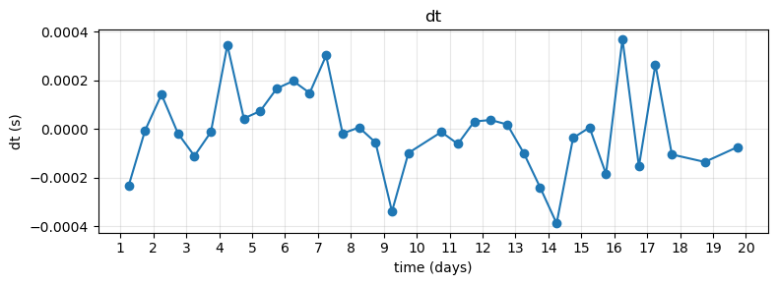
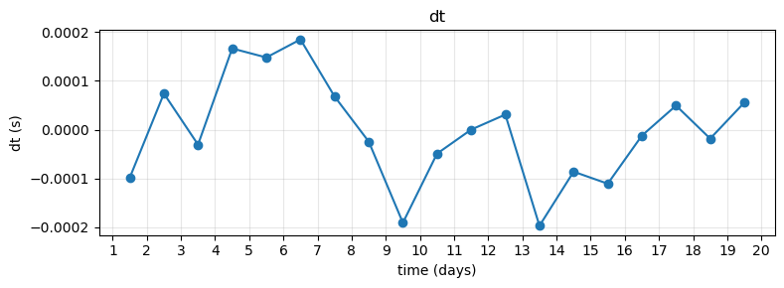
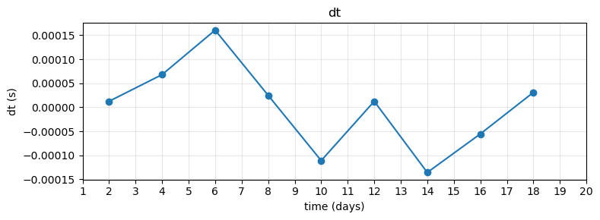
2.EDW弥散波评估方法及dc/c观测初探
谱白化/coherence
每24h叠加一次：
24小时叠加
48小时叠加
12小时叠加
24小时叠加
32h叠加
48小时叠加

Slide 18
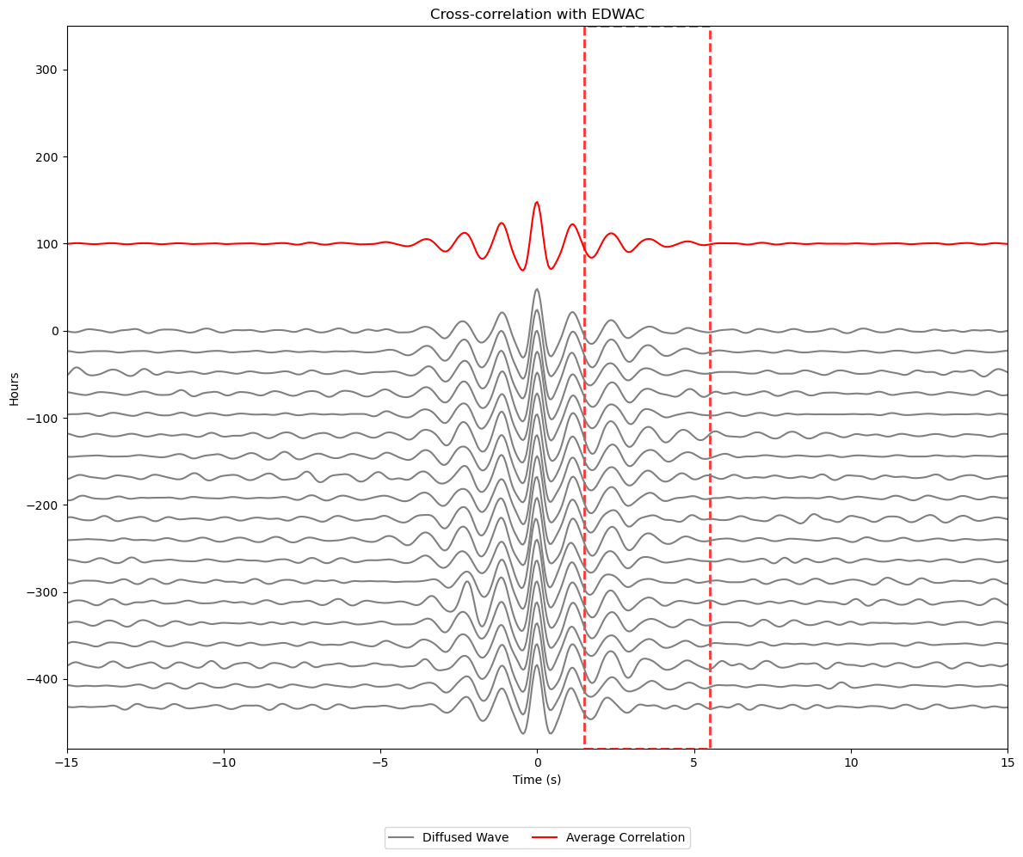
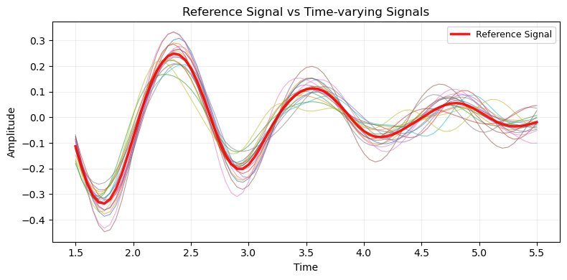

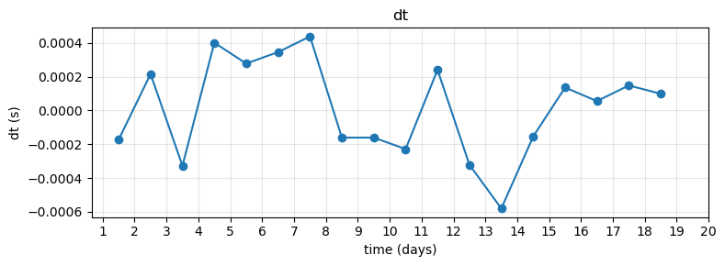



2.EDW弥散波评估方法及dc/c观测初探
互相关
48h
32h
12h
24h

Slide 19
3.后续规划
① 目前只是双台法互相关测量了dt，需要进一步用互谱法等获取dv/v
② Parkfield 地区尝试自己获取天变的dc/c，与正演结果深入比对分析
③ FWANI方法可以尝试用神经算子（一种DNN架构）以精度换计算耗时，探索一些2D深度剖面下时变监测的可能
（相比传统数值方法实现的FWANI，FNO or HNO的神经网络方式，要快数个数量级）

Slide 20





3.后续规划

Slide 21

台网：BK
台站：
PKD：至今
PKD2：2001年-2012年
台网：BP；2002年至今

Slide 22


